Slide 1

EPILESSIA
Prevalenza 0,5 - 2 % abitanti
Incidenza 20-70 casi/100.000
50 milioni di pazienti nel mondo
Assenza
(piccolo male)
GENERALIZZATA
Tonico-clonica
(grande male)
Semplice
(crisi corticale)
PARZIALE
Complessa
(agitazione psicomotoria,
epilessia del lobo temporale)

Slide 2
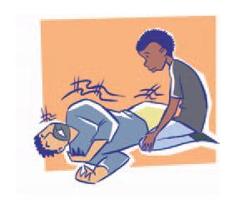
EPILESSIA
E’ un disordine cronico del SNC caratterizzato dalla ricorrenza di crisi causate da improvvisa, eccessiva e disordinata scarica a partenza da neuroni cerebrali di un’area specifica (FOCUS PRIMARIO EPILETTOGENO).
Nei periodi interictali la diffusione dell’attività elettrica anomala è impedita da meccanismi inibitori: i neuroni circostanti sono iperpolarizzati.
La diffusione (spreading) avviene quando la scarica elettrica del focus oltrepassa la soglia per cui i neuroni circostanti vengono a loro volta attivati (recruitment)
CRISI CONVULSIVA
insorgenza improvvisa e transitoria di anormali fenomeni motori, sensitivi, psichici, autonomici accompagnati da alterazioni registrabili all’EEG di superficie.

Slide 3
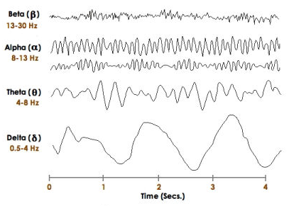
TRACCIATO EEG DEI DIVERSI TIPI DI ONDE CEREBRALI.
RITMI RAPIDI
Ritmo alfa: principale componente del tracciato del soggetto normale adulto in riposo sensoriale (prima dei 12 anni non appare bene costituito). Frequenze tra 8 e 12 cicli/s, voltaggio di circa 50 microvolts e di aspetto sinusoidale, per lo più radunati in fusi.
Ritmo beta: è distinto in beta lento (13.5-18 c/s) e beta rapido (18.5-30 c/s), voltaggio medio di 19 microVolt (8-30 microVolt). Dominanti in un soggetto ad occhi aperti, e in stati di allerta.
RITMI LENTI
Onde theta: frequenza tra 4 e 7 c/s e voltaggio vario, in genere inferiore all'alfa. La localizzazione preferenziale è temporo-parietale. Nell'adulto hanno quasi sempre carattere patologico.
Onde delta: frequenza tra 0 e 3 c/s; il voltaggio è variabile e può raggiungere e superare i 200 microvolts. Le onde delta sono caratteristiche del sonno non R.E.M. (sonno ad onde lente). Nei diversi stadi di sonno sono presenti principalmente onde theta e onde delta (caratteristiche del sonno ad onde lente), a cui si aggiungono squarci di attività alfa e, raramente, di attività beta.

Slide 4
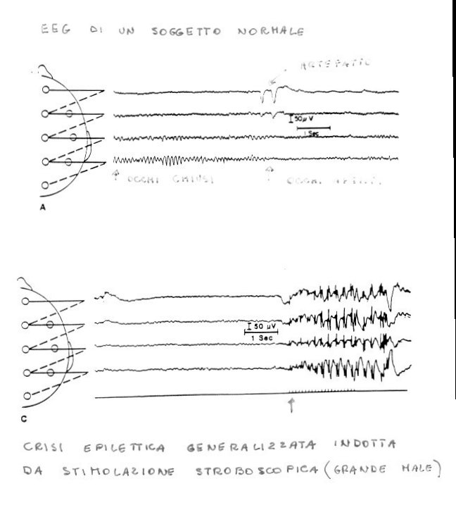
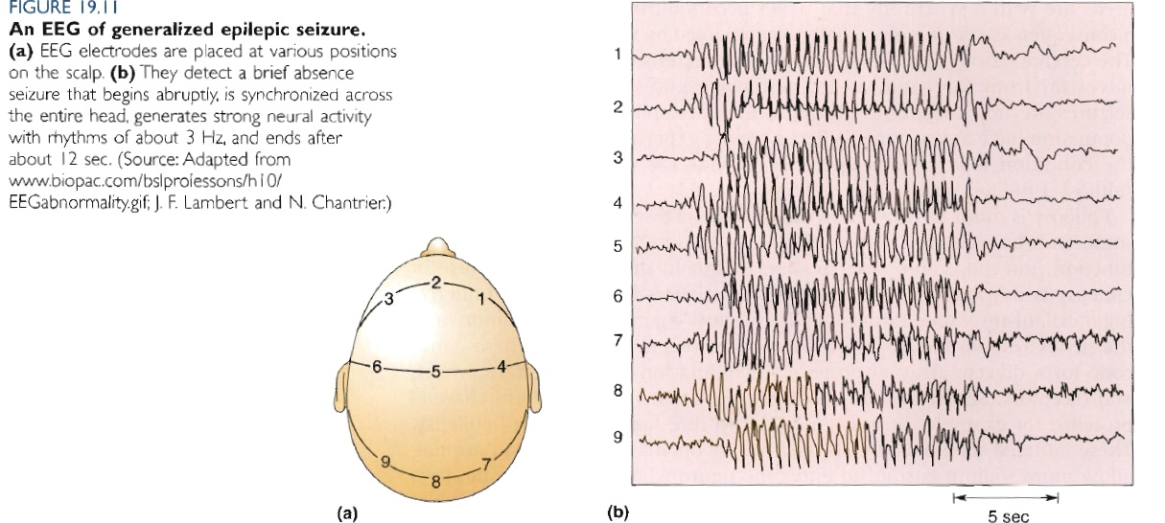
TRACCIATO EEG - in soggetto normale ed in corso di crisi epilettica
artefatto
occhi chiusi occhi aperti
Tracciato EEG che rileva
una crisi tonico-clonica generalizzata indotta da stimolazione stroboscopica
Tracciato EEG registrato durante una crisi d‘assenza

Slide 5
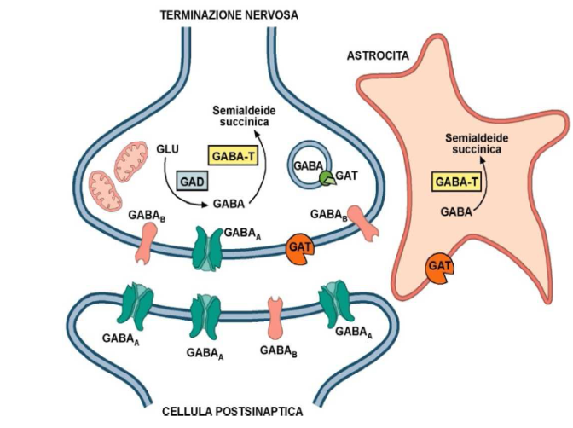
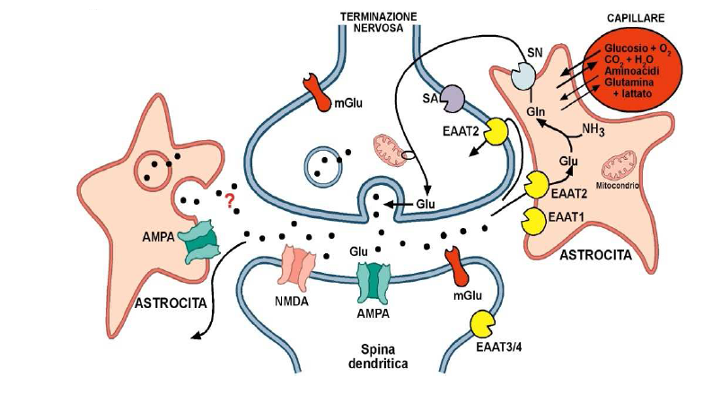
MECCANISMI DI EPILETTOGENESI
- Modificazione dell’attività di canali ionici
. Elettroshock sperimentale
. Modificazioni dell’equilibrio elettrolitico
. Canalopatie (alterazioni genetiche di canali del Na⁺, Ca⁺⁺, K⁺)
Diminuzione dei meccanismi di inibizione sinaptica
. Picrotossina, bicucullina, b-carboline, stricnina.
. Alterazioni genetiche di subunità dei
recettori GABA
Aumento dei meccanismi di eccitazione sinaptica
Kainato, NMDA, quisqualato
Alterazioni genetiche dei recettori
e/o trasportatori del glutammato
Autoanticorpi anti GluR3

Slide 6
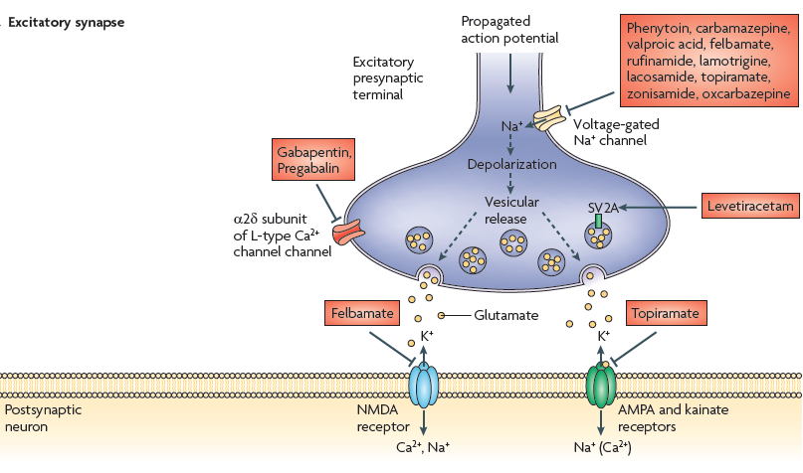
FARMACI ANTIEPILETTICI – Meccanismo d’azione
Inibizione del sistema eccitatorio

Slide 7
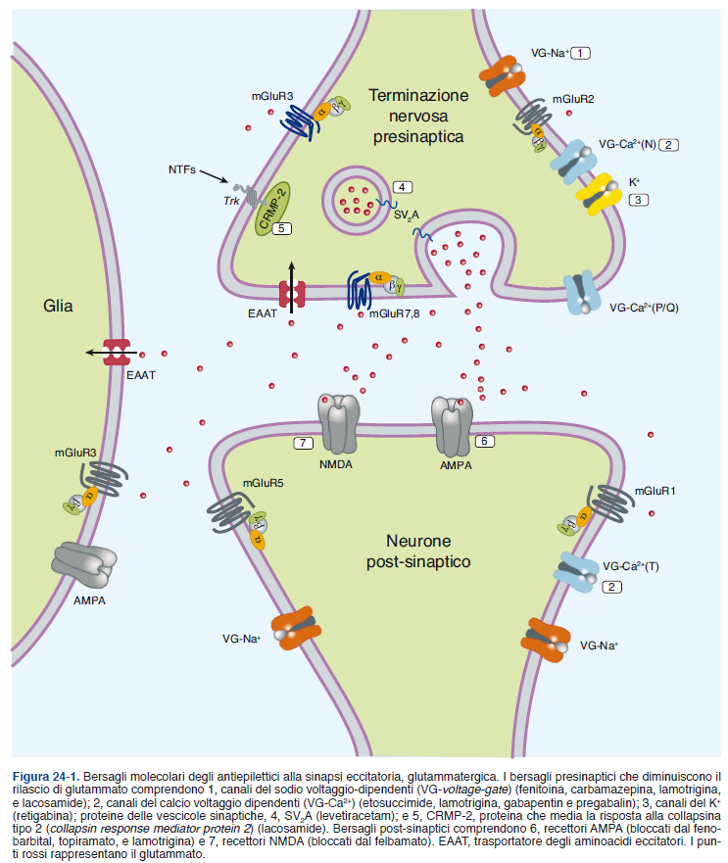

Slide 8
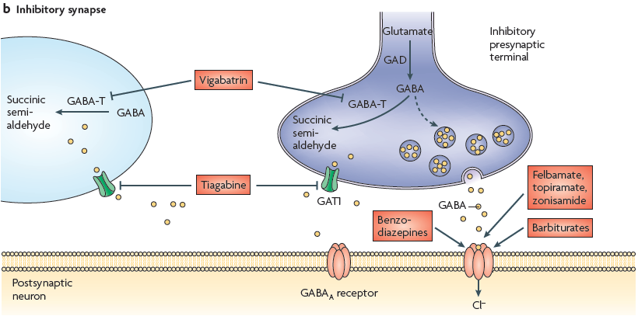
FARMACI ANTIEPILETTICI – Meccanismo d’azione
Potenziamento del sistema inibitorio

Slide 9
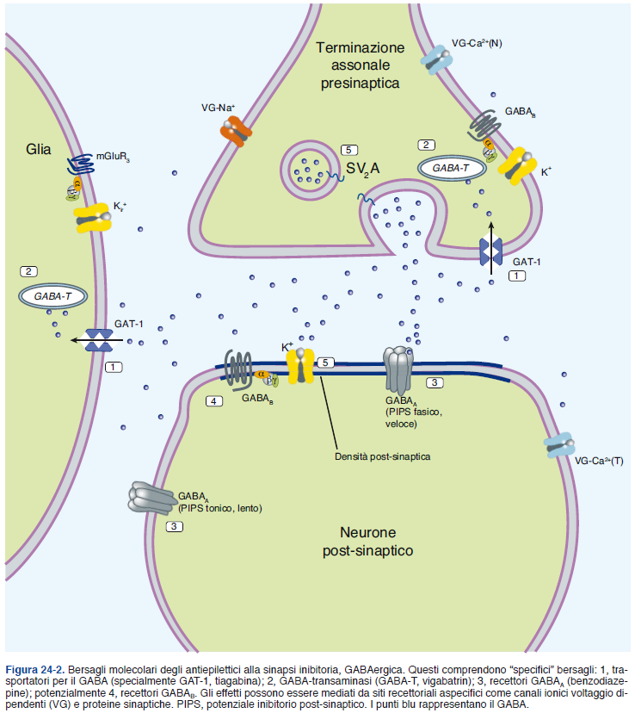

Slide 10
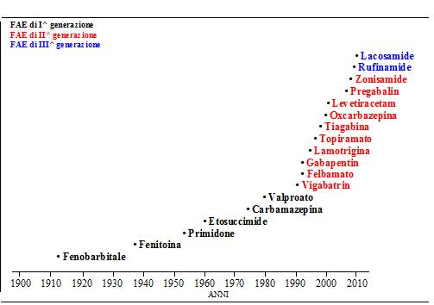
FARMACI ANTIEPILETTICI – LE NUOVE MOLECOLE

Slide 11
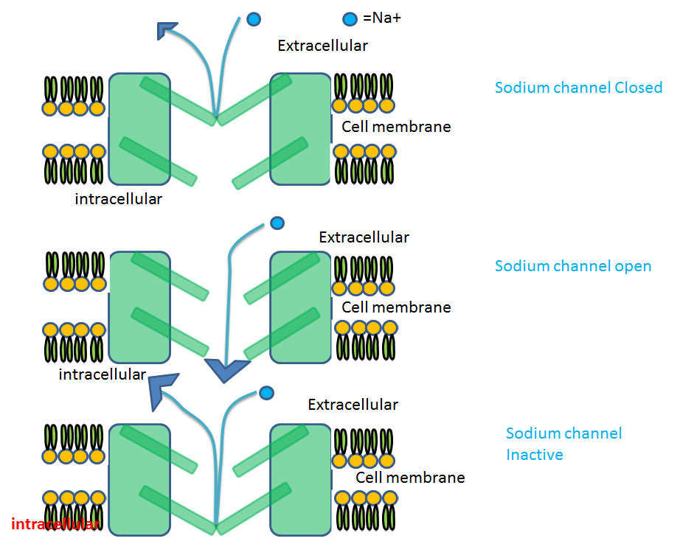
FENITOINA
(Dilantin ®)
MECCANISMO D’AZIONE
La fenitoina (anche difenilidantoina e dintoina) agisce attraverso la riduzione delle correnti di ingresso del Na.
L’affinità è maggiore sui canali del Na nello stato inattivato. Produce un blocco con caratteristiche analoghe alla uso-dipendenza e voltaggio-dipendenza.
Durante la depolarizzazione, riduce anche l'ingresso di ioni Ca sopprimendo così la scarica ripetitiva causa degli attacchi.

Slide 12
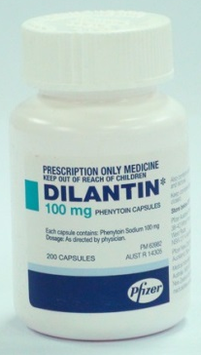
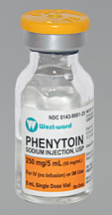
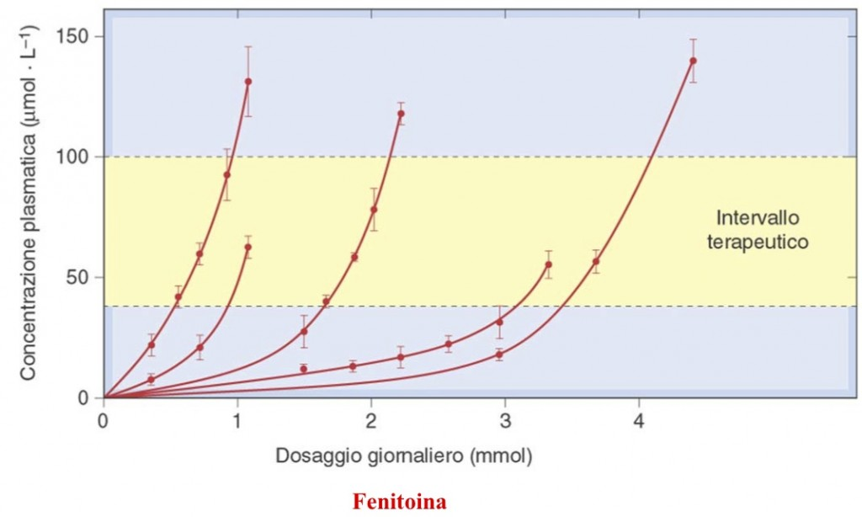
FENITOINA
(Dilantin ®)
FARMACOCINETICA
Somministrazione: Orale: 3-5 mg/kg/die
Nello stato epilettico viene somministrata per via endovenosa
Assorbimento: Variabile
Distribuzione: Legame prot 90% Emivita plasm 7-42 ore
Metabolismo: Epatico ampio - Induzione di enzimi
Eliminazione: Renale
La biodisponibilità orale è elevata ma è molto lenta, tuttavia la distribuzione è ampia e anche a livello cerebrale.
Viene metabolizzata dal CYP2C9 epatico. È un INDUTTORE ENZIMATICO del CYP3A4/5.
A basse dosi il t1/2 è di 24 ore ma se si incrementa la dose il sistema di idrossilazione si satura e la concentrazione plasmatica cresce rapidamente potendo dare effetti tossici (cinetica di ordine zero).

Slide 13
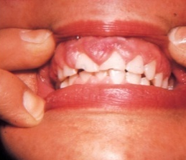

FENITOINA
(Dilantin ®)
EFFETTI INDESIDERATI E TOSSICITA’
TOSSICITA’ NEUROLOGICA (DOSE-CORRELATA)
nausea, vomito, vertigini, cefalea, tremore, nervosismo, insonnia
discinesie e neuropatia periferica; atassia, parola indistinta nistagmo e offuscamento visivo sono segni di sovradosaggio;
TOSSICITA’ EMATOLOGICA
anemia megaloblastica, anemia aplastica, leucopenia, trombocitopenia, agranulocitosi
TOSSICITA’ CARDIOVASCOLARE e IMMUNOLOGICA
disturbi della conduzione cardiaca
panarterite nodosa; linfoadenopatia; febbre ed epatite;
lupus eritematoso, sindrome di Stevens-Johnson, epidermolisi tossica;
ALTRO
ipertrofia gengivale, acne e irsutismo
rachitismo e osteomalacia.

Slide 14
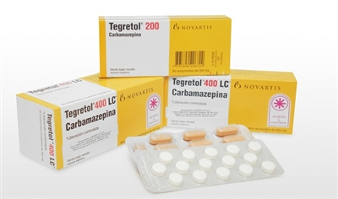
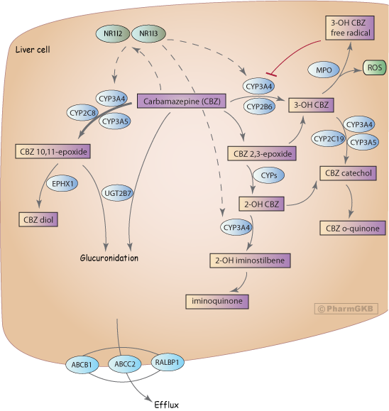
CARBAMAZEPINA
(Tegretol ®)
Somministrazione:
Orale: 200 mgx2/die fino a 600-1200 mg/die
FARMACOCINETICA
Assorbimento: Variabile
Distribuzione: Legame prot 70-80% Emivita plasm: 8-26 ore
Metabolismo: Epatico: ampio Induzione di enzimi
Eliminazione: Renale, biliare
Farmacocinetica: biodisponibilità orale massima, ma in tempi lunghi. Liposolubilità che consente un raggiungimento efficace dell’encefalo.
INDUTTORE ENZIMATICO del sistema che lo metabolizza (CYP3A4/5); necessita cronicamente di un aggiustamento delle dosi vista la riduzione dell’emivita.

Slide 15
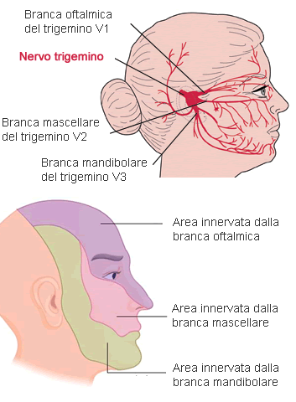
CARBAMAZEPINA
(Tegretol ®)
USI TERAPEUTICI
Nevralgia del trigemino; dolore dell’arto fantasma; dolore nella sclerosi multipla
Crisi parziali, tonico-cloniche generalizzate;
Profilassi del disturbo bipolare
NON INDICATA NELLE ASSENZE
EFFETTI INDESIDERATI E TOSSICITA’
sedazione, confusione, vertigine
nausea, vomito, diarrea - visione offuscata
rash cutanei
SIADH, iponatremia
ridotta attività anticoncezionale
discrasie ematiche - leucopenia benigna
rara anemia anaplastica, agranulocitosi; rara sindrome di Stevens-Johnson
rari problemi cardiaci; rare psicosi

Slide 16
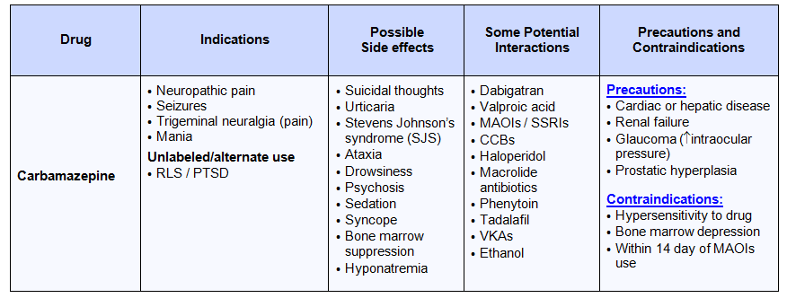
CARBAMAZEPINA – Precauzioni e controindicazioni
CONTROINDICAZIONI:
anomalie della conduzione atrio-ventricolare;
anamnesi di mielodepressione, porfiria
danno epatico o renale;
cardiopatia,
glaucoma;
gravidanza (difetti del tubo neurale), allattamento.

Slide 17
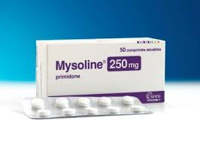
PRIMIDONE
(Mysoline®)
MECCANISMO D’AZIONE
viene ampiamente trasformato in fenilmetilmalonamide (PEMA) e a fenobarbitale, entrambi metaboliti attivi responsabili della sua azione antiepilettica.
È essenziale iniziare il primidone con una dose bassa (125 mg) e aumentarla nell’arco di parecchie settimane.
FARMACOCINETICA
Somministrazione: Orale: 10-20 mg/kg/die
Assorbimento: Completo e rapido
Distribuzione: Legame prot 40-60% Emivita plasm 4-12 ore
Metabolismo: Epatico: ampio Induzione di enzimi
Eliminazione: Renale
USI TERAPEUTICI
Stato di male epilettico
Crisi parziali. Crisi tonico-cloniche generalizzate
EFFETTI COLLATERALI
Sonnolenza. Iperattività (bambini).
DEPRESSIONE RESPIRATORIA
Dermatite esfoliativa. Disordini ematologici.

Slide 18
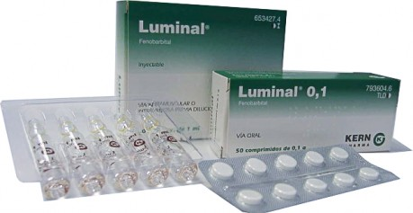
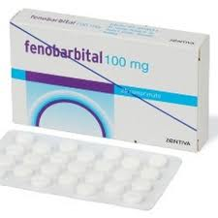
FENOBARBITALE
(Gardenale, Luminale®)
FARMACOCINETICA
Somministrazione: Orale: 1.3-3.5 mg/kg/die
Assorbimento: Completo ma lento
Distribuzione: Legame prot 40-60% Emivita plasm 24-140 ore
Metabolismo: Epatico: ampio Induzione di enzimi
Eliminazione: Renale pH-dipendente (aumento a pH alcalino)
USI TERAPEUTICI COME ANTIEPILETTICO
Crisi parziali. Crisi tonico-cloniche generalizzate. Può essere efficace nelle crisi di assenza atipica, atoniche e toniche.
Stato di male epilettico
EFFETTI COLLATERALI
- Può essere sedativo negli adulti e provocare disturbi del comportamento e ipercinesia nei bambini. Alla sospensione, possono verificarsi crisi di rimbalzo.
- Il controllo delle concentrazioni plasmatiche è meno utile rispetto ad altri farmaci poiché si verifica tolleranza.
Dermatite esfoliativa. Disordini ematologici.
DEPRESSIONE RESPIRATORIA
INIBISCE IL RIFLESSO DEL SUCCHIAMENTO NEL LATTANTE

Slide 19
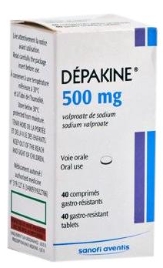
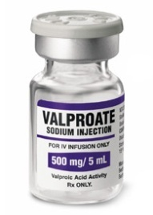
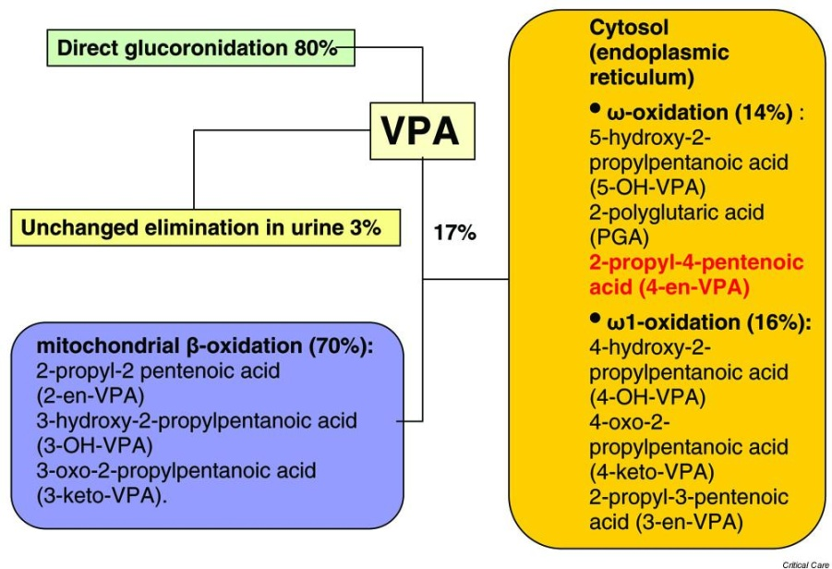
Acido VALPROICO
(Depakin®)
MECCANISMO D’AZIONE
E’ in grado di interagire con le correnti Na⁺ È stato descritto un effetto del farmaco nel facilitare la decarbossilasi dell‘acido glutammico (GAD) e aumentare la sintesi del GABA. Più recentemente si è osservato un effetto inibitorio del valproato su un trasportatore del GABA, il GAT-1. A concentrazioni molto alte aumenta la conduttanza di membrana al potassio.
FARMACOCINETICA
Somministrazione: Orale: 20-40 mg/kg/die
Assorbimento: Completo e rapido
Distribuzione: Legame prot 94% - Emivita plasm 8-15 ore
Metabolismo: Epatico ampio - INIBITORE
Eliminazione: Renale – Latte materno (1-10%)
Ha un EFFETTO INIBITORIO sul citocromo P 450 e su UDP-glucuronosyltransferase (UGT).
Possono ridurre i livelli plasmatici di AV gli induttori enzimatici (fenitoina, fenobarbital e carbamazepina; carbapenemi, rifampicina, meflochina)
Possono aumentare i livelli plasmatici di AV felbamato, cimetidina, eritromicina, e farmaci ad elevato legame proteico come ad es. ASA.

Slide 20
Acido VALPROICO
(Depakin®)
USI TERAPEUTICI
Farmaco di scelta nell’epilessia generalizzata primaria, nelle assenze generalizzate e nelle crisi miocloniche
Controllo delle crisi tonico-cloniche, in particolare nell’epilessia generalizzata primaria.
Crisi di assenza atipica, atoniche e toniche.
EFFETTI INDESIDERATI
Irritazione gastrica, nausea, atassia e tremore; aumento dell’appetito e aumento di peso; perdita transitoria dei capelli (possono ricrescere ricci), edemi
Sedazione (raramente letargia e confusione, associate a dosi iniziali troppo alte) aggressività, iperattività e disturbi del comportamento sintomi extrapiramidali, demenza,
TOSSICITÀ EPATICA
iperammoniemia, insufficienza epatica, soprattutto in bambini di età inferiore ai 3 anni e in quelli con disturbi metabolici o degenerativi, Cerebropatia organica o gravi crisi associate a ritardo mentale, di solito nei primi 6 mesi di terapia e in politerapia.
ALTERAZIONI EMATICHE O EPATICHE
Leucopenia, pancitopenia, ipoplasia dei globuli rossi, riduzione del fibrinogeno trombocitopenia e inibizione dell’aggregazione piastrinica. L’utilizzo contemporaneo di salicilati deve essere interrotto.
PANCREATITE

Slide 21
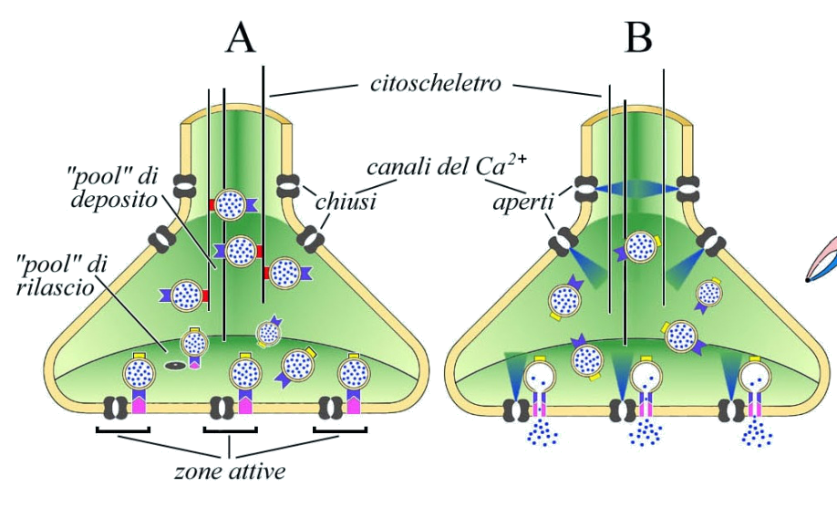
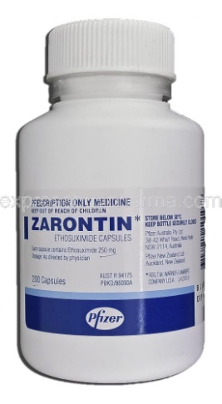
ETOSUCCIMIDE
(Zarontin®)
MECCANISMO D’AZIONE
Il suo meccanismo d’azione è legato alla riduzione delle correnti del calcio a bassa soglia nei neuroni talamici.
FARMACOCINETICA
Somministrazione: Orale: 15-25 mg/kg/die
Assorbimento: Completo e rapido
Distribuzione: NON si LEGA ALLE PROTEINE PLASMATICHE
Emivita plasm 30-60 ore
Metabolismo: Epatico ampio (75%)
Eliminazione: Renale (25% escreto immodificato)

Slide 22
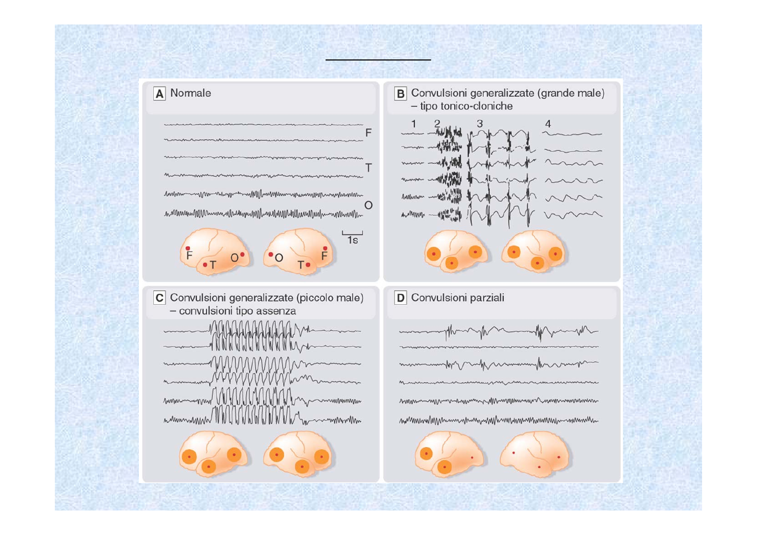
ETOSUCCIMIDE
(Zarontin®)
USI TERAPEUTICI
crisi di assenza semplice; crisi miocloniche
crisi di assenza atipica, atoniche e toniche.
trattamento del piccolo male
EFFETTI INDESIDERATI
Disturbi gastrointestinali, calo di peso, sonnolenza, vertigini, atassia, discinesie, singhiozzo, fotofobia, cefalea, depressione e euforia lieve.
irritabilità, iperattività, disturbi del sonno, terrore notturno, incapacità di concentrazione, aggressività, stati psicotici
rash, insufficienza epatica e renale, disturbi ematologici (agranulocitosi e anemia aplastica) lupus eritematoso sistemico ; sindrome di Stevens-Johnson;

Slide 23
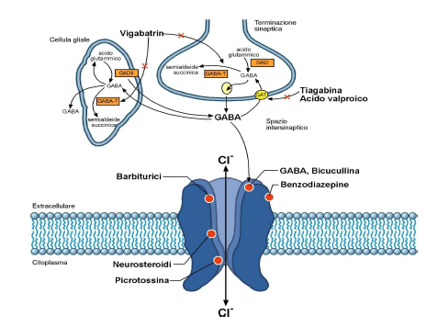
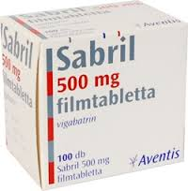
VIGABATRIN
(Sabril ®)
MECCANISMO D’AZIONE
Potenza il sistema inibitorio agendo come inibitore irreversibile della GABA- T e riducendo la degradazione GABA. Occorrono circa tre giorni per la rigenerazione della GABA-T
VIGABATRIN
FARMACOCINETICA
Somministrazione: Orale: 1200 mg/die
Assorbimento: Completo e rapido
Distribuzione: Legame prot NO Emivita plasm 6 ore
Metabolismo: Scarso
Eliminazione: Renale

Slide 24
VIGABATRIN
(Sabril ®)
USI TERAPEUTICI
epilessia parziale con o senza generalizzazione secondaria, in associazione con altri trattamenti antiepilettici;
limitato ai pazienti nei quali tutte le altre opzioni siano inadeguate o non tollerate.
in monoterapia nel controllo degli spasmi infantili della sindrome di West.
EFFETTI INDESIDERATI
Sonnolenza (raramente sedazione marcata, stupor e confusione con onde lente non specifiche all’EEG), difetti del campo visivo (diplopia) fotofobia e disturbi della retina (atrofia retinica periferica) neurite ottica e atrofia ottica
vertigini, nervosismo, irritabilità, eccitazione, agitazione (soprattutto nei bambini) depressione, disturbi del pensiero, cefalea, nistagmo, atassia, tremore, parestesie, concentrazione alterata; disturbi della memoria,
aumento di peso, edemi, disturbi gastrointestinali, alopecia, rash lieve diminuzione dell’emoglobina

Slide 25
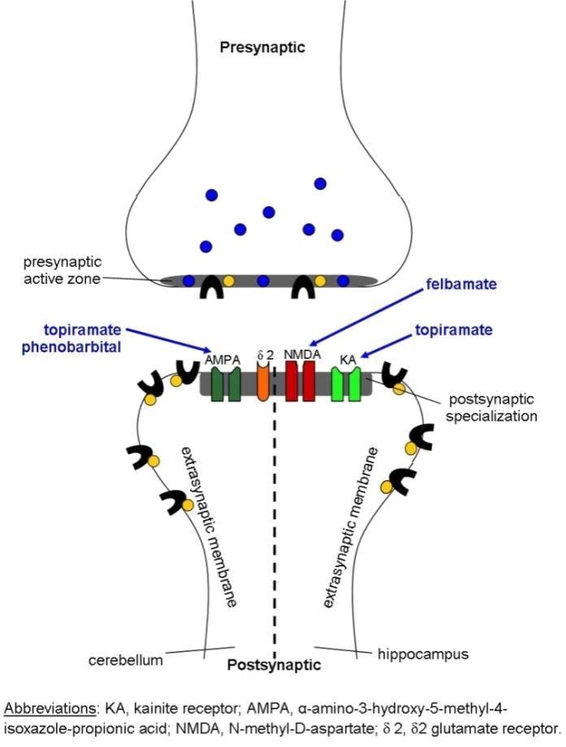
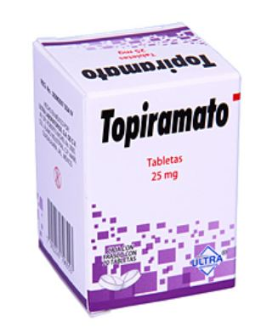
TOPIRAMATO
MECCANISMO d’AZIONE
Tra i meccanismi descritti: blocco di canali al Na⁺ e al Ca²⁺, blocco dei recettori AMPA/kainato, facilitazione GABAergica con un’azione stimolante l’ingresso di ioni cloro nel canale del GABA su un sito di legame diverso da quello delle benzodiazepine.
USI TERAPEUTICI:
efficace negli attacchi parziali refrattari, sia negli attacchi generalizzati secondari. Utilizzato anche nella profilassi dell’emicrania in soggetti adulti che non abbiano risposto o siano intolleranti alle terapie standard. Crisi associate alla sindrome di Lennox-Gastaut
FARMACOCINETICA:
è assorbito bene dall’intestino, il 30% è metabolizzato dal fegato e il restante è eliminato immodificato dal rene.
T1/2 di circa 20-25 ore.
TOPIRAMATO
TOPIRAMATO
EFFETTI AVVERSI: sedazione, capogiri, sonnolenza, nervosismo, confusione, nausea, perdita di peso e effetti teratogeni sul feto. Il topiramato è stato associato a miopia acuta e glaucoma ad angolo chiuso, in genere entro un mese dall’inizio del trattamento. Sono stati riportati anche versamenti coroideali che provocano uno spostamento in avanti del cristallino e dell’iride.

Slide 26
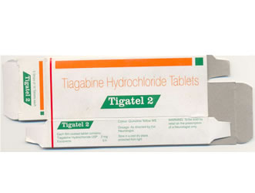
TIAGABINA
MECCANISMO d’AZIONE
Inibitore irreversibile del GABA-t, blocca il reuptake del GABA a livello neuronale e gliale e ne aumenta la disponibilità sinaptica
FARMACOCINETICA:
Ben assorbito per via orale, il legame alle proteine plasmatiche è del 95%. L’escrezione principalmente biliare
TIAGABINA
USI TERAPEUTICI:
Trattamento in associazione nelle crisi parziali con o senza generalizzazione secondaria non sufficientemente controllate con altri antiepilettici.
EFFETTI AVVERSI:
La sonnolenza può interferire con lo svolgimento di attività complesse (per esempio la guida).
Diarrea, vertigini, stanchezza, nervosismo, tremore, difficoltà di concentrazione, labilità emotiva, compromissione dell’eloquio.
Raramente confusione, depressione, sonnolenza, psicosi; leucopenia.

Slide 27
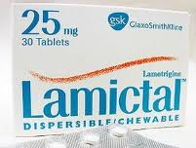
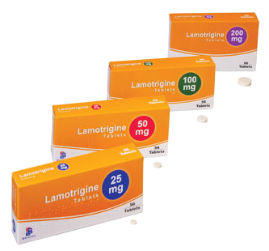
LAMOTRIGINA
MECCANISMO d’AZIONE:
Blocca i canali al Na⁺ e inibisce il rilascio di glutamato,
anche tramite l’inibizione di canali al Ca²⁺ tipo N e P.
INDICAZIONI:
Monoterapia e trattamento aggiuntivo nelle crisi parziali e tonico-cloniche primariamente o secondariamente generalizzate; crisi associate alla sindrome di Lennox-Gastaut.
EFFETTI INDESIDERATI:
rash febbre, malessere, sintomi simil influenzali, sonnolenza Diplopia, visione offuscata, congiuntivite, vertigini, sonnolenza, insonnia, cefalea, atassia, stanchezza, disturbi gastrointestinali (compreso il vomito), irritabilità, aggressività, tremore, agitazione, confusione.
Gravi REAZIONI CUTANEE comprese la sindrome di Stevens-Johnson e l’epidermolisi tossica

Slide 28
Altri FARMACI ANTIEPILETTICI
ZONISAMIDE
Azione: blocco dei canali del sodio e delle correnti del calcio, oltre a potenziamento della funzione dei recettori del GABA.
Usi terapeutici: epilessie parziali, ma anche generalizzate.
Farmacocinetica: buona disponibilità orale, tempo di dimezzamento lungo.
Effetti avversi: sedazione, riduzione dell’appetito, perdita di peso, calcoli renali.
Farmaco analogo del GABA.
Azione: sembra avere un’azione bloccante sui canali del calcio.
Usi terapeutici: è utilizzato per gli attacchi parziali e anche per gli attacchi tonico-clonici secondari.
Farmacocinetica: buona disponibilità orale e viene totalmente escreto immodificato dai reni, questo permette al farmaco di avere scarse interazioni farmacologiche.
Effetti avversi: sono quelli tipici degli altri antiepilettici come sonnolenza, capogiri, nistagmo, atassia, ma l’incidenza di reazioni tossiche gravi è molto bassa.
Azioni: inibizione della liberazione di neurotrasmetittori. Usi terapeutici: viene impiegato nel controllo delle epilessie parziali refrattarie.
Farmacocinetica: escrezione urinaria immodificato. Privo di interazioni farmaceutiche e quindi un buon farmaco aggiuntivo.
Effetti avversi: capogiri, disturbi del sonno, cefalea, astenia, sedazione.
GABAPENTIN
LEVETIRACETAM

Slide 29
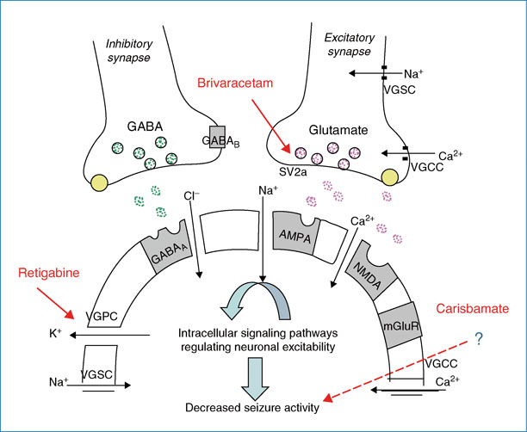
Altri FARMACI ANTIEPILETTICI
BRIVARACETAM
RETIGABINA
CARISBAMATO

Slide 30
NOTE GENERALI DI TERAPIA ANTIEPILETTICA
- accurata valutazione clinica ed EEGrafica
- rimozione di fattori causali e precipitanti
- protocolli terapeutici individuali
iniziare con il farmaco di prima scelta
aumentare gradualmente le dosi
in caso di inefficacia, sostituire gradualmente il farmaco
aggiungere eventualmente un secondo farmaco
monitorare i livelli plasmatici dei farmaci
non modificare bruscamente la terapia
aggiungere psicoterapia di supporto
I nuovi farmaci antiepilettici sono, per ora, più costosi e meno studiati di quelli tradizionali:
riservarli alle forme resistenti ad altre terapie

Slide 31

RISCHIO TERATOGENO
L’uso di farmaci antiepilettici aumenta il rischio di teratogenicità e di difetti del tubo neurale. Per ridurre il rischio si prescrivono supplementi di folato prima e durante la gravidanza (5 mg al giorno di acido folico).
A causa del rischio di sanguinamento neonatale associato a carbamazepina, fenobarbital e fenitoina, si raccomanda la profilassi con vitamina K1 pre-parto alla madre e poi al neonato.
FARMACO | EFFETTI AVVERSI FETALI | % RISCHIO
ACIDO VALPROICO | Spina bifida, difetti SNC, microcefalia, difetti cardiaci | 1-2% spina bifida
FENITOINA | Sindrome fetale da idantoine: arco nasale basso, strabismo, orecchie basse, bocca larga, fontanelle grandi, anormalità scheletriche, microcefalia e ritardo mentale, neuroblastoma, difetti cardiaci, palatoschisi | 5-10%
CARBAMAZEPINA | Anomalie a carico del tubo neurale | 1%
BENZODIAZEPINE | Labiopalatoschisi. Apnea, ipotonia, ipotermia

